Slide 1

CSS
SINTAXIS, BOX-MODEL, PRÁCTICA

Slide 2

¿QUÉ ES CSS?
CSS (en inglés Cascading Style Sheets) es
lenguaje de hojas de estilo en cascada y se usa para estilizar elementos escritos en un lenguaje de marcado como HTML.
CSS separa el contenido de la representación visual del sitio.

Slide 3

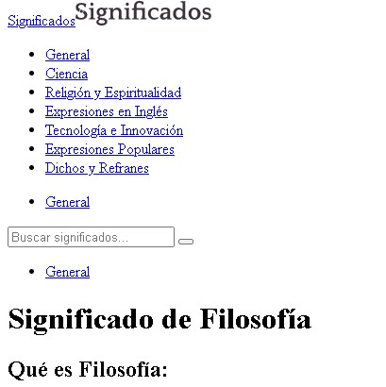
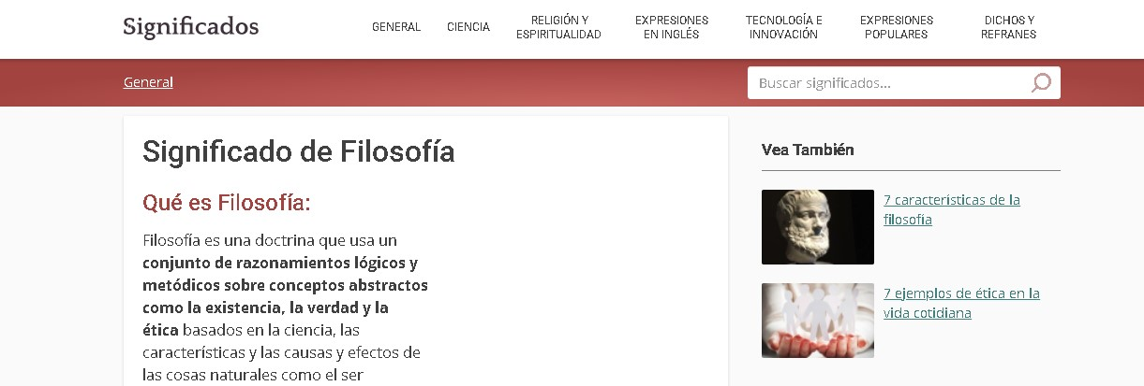
CONTENIDO
PRESENTACIÓN

Slide 4
DATOS
CSS son las siglas de Cascading Style Sheets
CSS describe cómo se mostrarán los elementos HTML en la pantalla
CSS ahorra mucho trabajo. Puede controlar el diseño de varias páginas web a la vez
Las hojas de estilo externas se almacenan en archivos CSS

Slide 5
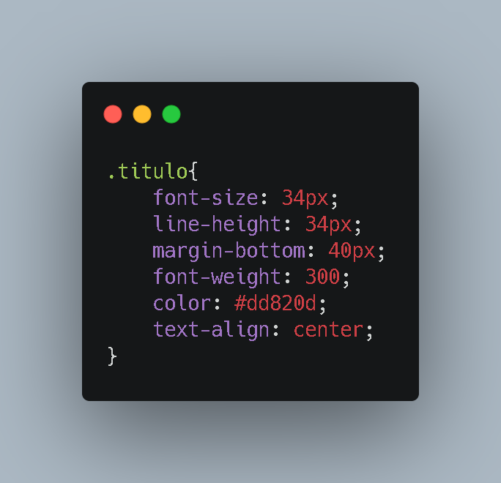
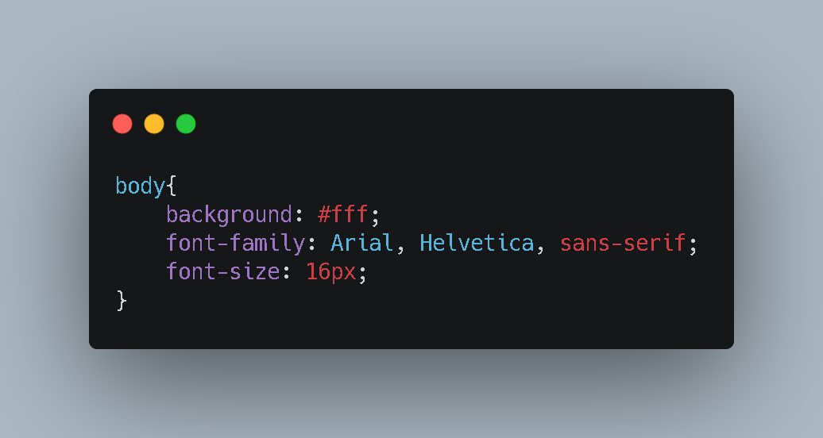
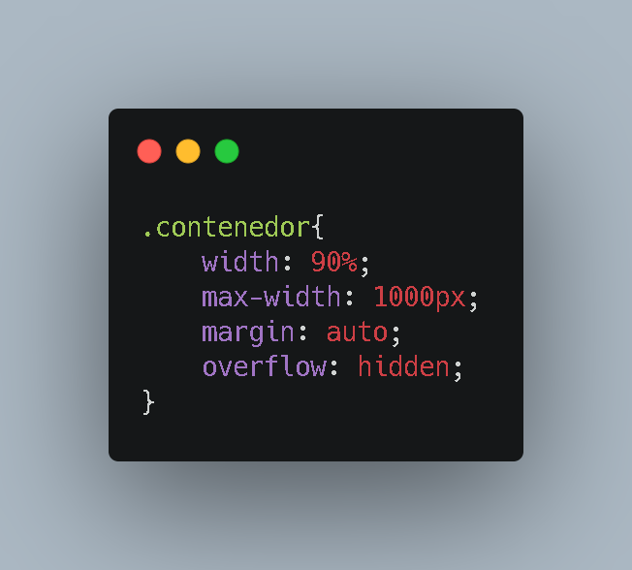
SINTAXIS
La estructura de sintaxis CSS es bastante simple. Cuenta con un selector y un bloque de declaración.
Cada declaración incluye un nombre de propiedad CSS y un valor, separados por dos puntos. Los bloques de declaración están rodeados por llaves.
El selector apunta al elemento HTML que deseas estilizar.
El bloque de declaración contiene una o más declaraciones separadas por punto y coma.

Slide 6
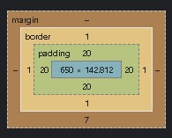
BOX-MODEL

Slide 7
DOCUMENTACIÓN
https://www.w3schools.com/css/default.asp

